Slide 1
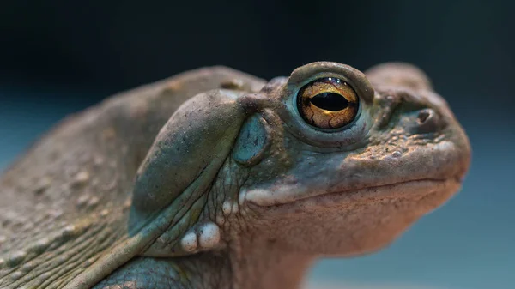
BUFOTENÍN
Filip Krištof 3. A

Slide 2
Halucinogénny alkaloid
V mnohých rastlinách
V zmesi, ktorú obsahuje koža Ropuchy Coloradskej
Používa sa aj ako droga – olizovaním kože ropúch alebo fajčením usušenej kože
O užívaní jedu – film Bufo Alvarius – The Underground Secret (2017)

Slide 3
Patrí do skupiny bufotoxínov
Pri zmiešaní so srdcovými steroidmi spôsobuje infarkt
Veľmi podobný – psilocín – psychotropná látka, líši sa polohou -OH skupiny, nachádza sa v hubách (napr. lysohlávkach)

Slide 4
Vzorec bufotenínu
Heterocyklická zlúčenina - indol

Slide 5
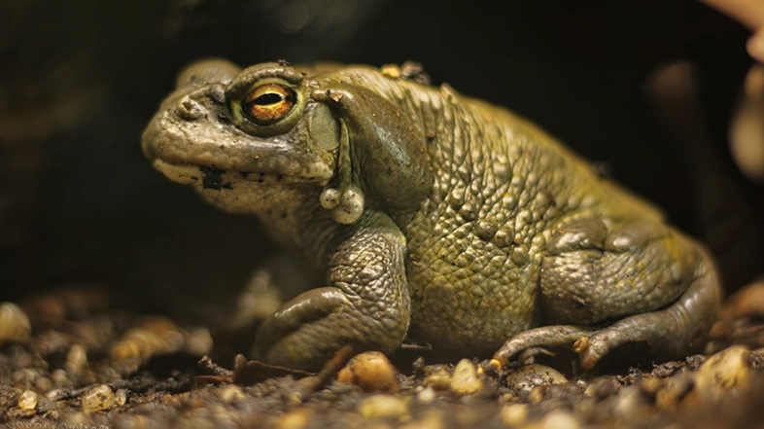
Ropucha coloradská
Iný názov: Bufo Alvarius alebo Incilius Alvarius
Výskyt: Severné Mexiko, juhozápad USA, rieka Colorado
Potrava: malé hlodavce, plazy, žaby, hmyz (mäsožravá)
Aktivita: v noci
Zaujímavosť: jed dokáže usmrtiť aj dospelého psa

Slide 6
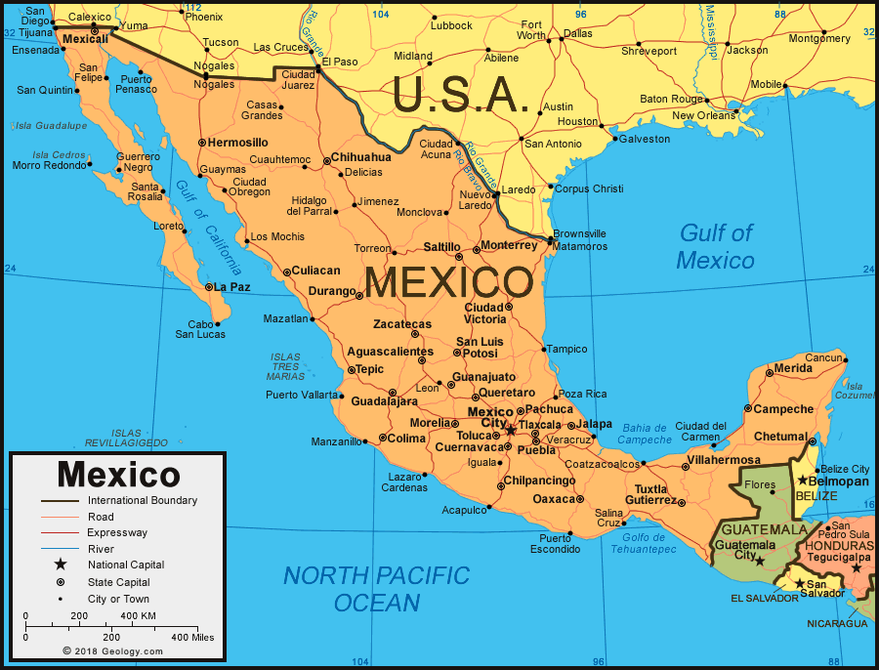
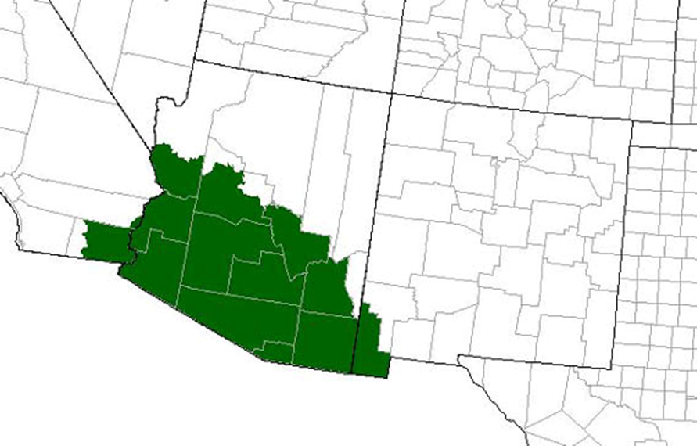

Slide 7
Video
https://www.youtube.com/watch?v=PpESCnOsGog&ab_channel=VICETV
https://www.youtube.com/watch?v=lb20yIVJjDY&ab_channel=GoschaTV1 – trailer k filmu
Existuje aj veľa videí o skúsenostiach ľudí, čo užívali bufotenín, napr. aj Mike Tyson alebo syn prezidenta J. Bidena Hunter

Slide 8
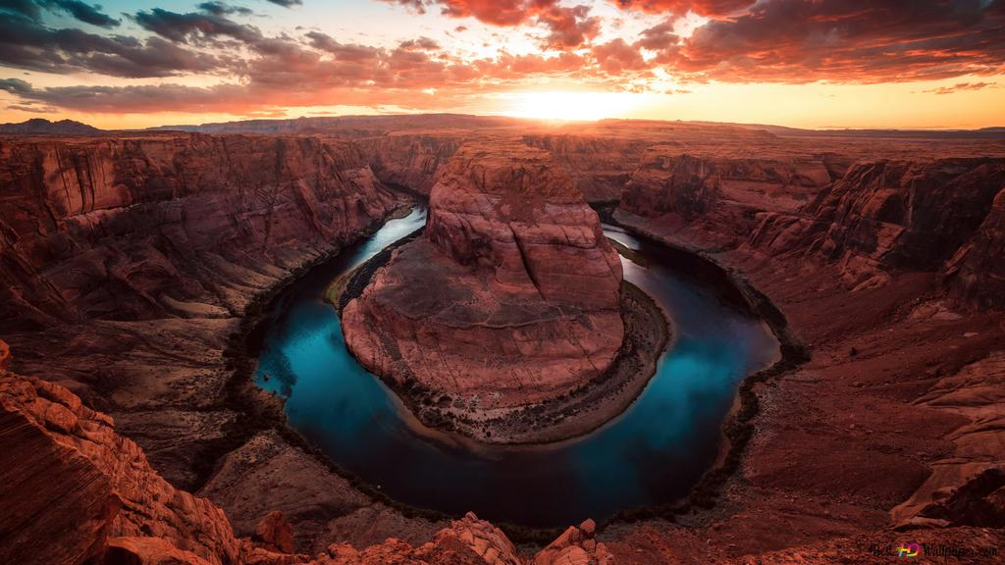
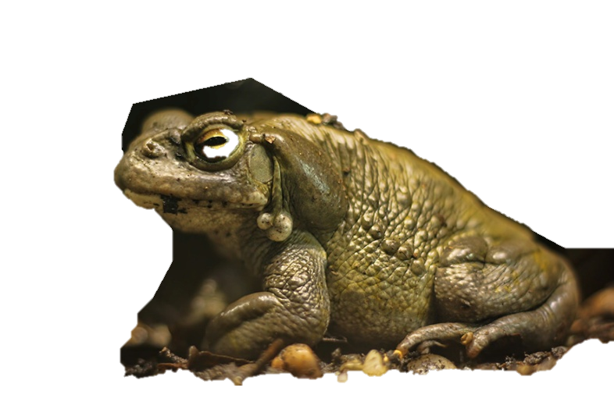
Zdroje:
https://en.wikipedia.org/wiki/Colorado_River_toad?oldid=439319834
https://cs.wikipedia.org/wiki/Psilocin
https://en.wikipedia.org/wiki/Bufotenin
www.nahuby.sk

Slide 9
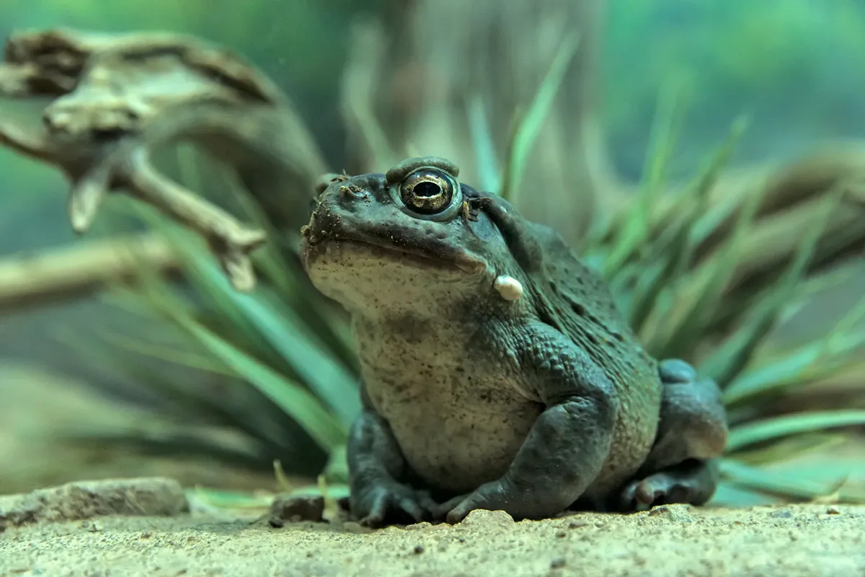
Ďakujem za pozornosť

